Slide 1
我是反菸小達人

Slide 2
什麼是電子煙

Slide 4
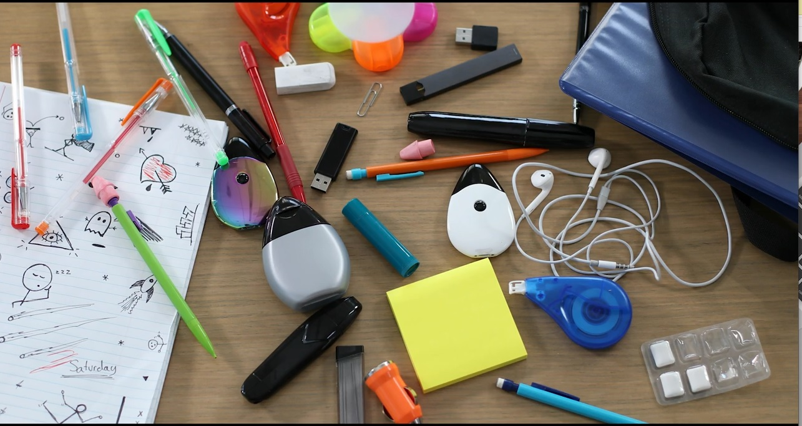
猜猜看~裡面有幾個文具其實是電子煙
1
4
2
5
3

Slide 5
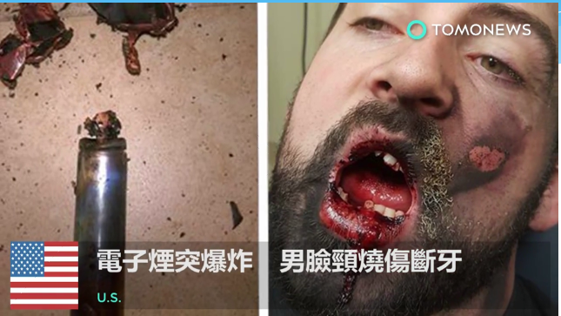
電子煙突爆炸 男臉頸燒傷斷牙

Slide 6
電子菸放口袋變沖天炮 電池爆炸惹禍
影片來源:https://www.youtube.com/watch?v=Y4Crp0HxNq8
作者:東森新聞 CH51

Slide 7
電子煙不能戒菸，還違法
影片來源： https://www.youtube.com/watch?v=Ppdo4RwNLTw
作者：華視新聞

Slide 8
拒菸技巧

Slide 9
拒菸技巧～天龍八『不』
第1不：告知理由法
第2不：轉移話題法
第3不：堅持拒絕法
第4不：反說服法
第5不：反激將法
第6不：遠離現場法
第7不：自我解嘲法
第8不：友誼勸服法

Slide 10
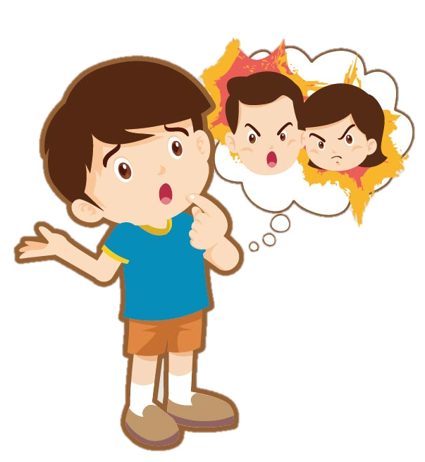
第一不：告知理由法
如果我家人聞到我有菸味，我就死定了啦!
我要存錢啦，省下買菸的錢就可以買新遊戲機。
ㄟ~不好吧!衛生局抓很兇耶。

Slide 11
第二不：轉移話題法
最近有個新遊戲app
你玩過沒?
走啦!去打球

Slide 12
第三不：堅持拒絕法
不要！我不想抽。(帥)
我不做違反校規的事。

Slide 13
第四不：反說服法
你沒看電視上說的嗎?
吸菸危害自己，
二、三手菸也危害大家。
你沒聽說嗎?被抓到抽菸，最高罰1萬!!
還要接受戒菸教育勒。

Slide 14
第五不：反激將法
說我沒膽，我就抽，
那我就真的太沒主見了！
你明明知道是違法的事，還做，也太奇怪了吧?!

Slide 15
第六不：遠離現場法
我身體不舒服，先回去了
我覺得菸味好臭喔!掰掰～

Slide 16
第七不：自我解嘲法
沒辦法，我不敢做違法的事，我就是沒膽阿!
我怕得肺癌會死，我還想活久一點!

Slide 17
第八不：友誼勸服法
我們是好朋友，
我不希望你抽菸啦!
不要抽菸啦～
每次都要躲躲藏藏，好麻煩。

Slide 18
省下買菸錢，可以買甚麼……..
一包菸價錢 | 每月 菸錢 | 每年 菸錢 | 每4年 菸錢 | 每10年 菸錢
100元 | 3,000元 | 36,000元 | 14萬 | 36萬
110元 | 3,300元 | 39,600元 | 16萬 | 40萬
125元 | 3,750元 | 45,000元 | 18萬 | 45萬
140元 | 4,200元 | 50,400元 | 20萬 | 50萬

Slide 19
省下買菸錢，可以買甚麼……..
影片來源:https://www.youtube.com/watch?v=EGVcijiCklk&index=7&list=PLovs5ln-6RaGOS_cMJyhdMRh1Z7xxVoLO
作者:菸害防制VIDEO頻道

Slide 20
分組
同學分組，每組分配一種邀菸或二手菸的情境，於稍後做演練。
請各組同學討論至少三種以上的拒菸技巧，稍後結合情境演練。

Slide 21
分組
情境一：家裡菸霧瀰漫，爸爸菸抽不夠，還叫我
去買菸
情境二：爸爸媽媽的朋友來訪，一起在家裡抽菸
聊天
情境三：在學校看到有教職員或是訪客抽菸

Slide 22
分組
情境四：我的好朋友邀我一起嘗試抽菸，「我拿
了我爸的菸，我們一起抽抽看好不好？」
情境五：發現好朋友偷偷在抽菸，他也拿一根菸
叫我抽抽看，還說如果我不抽的話就不
是好朋友

Slide 23
如何幫助 身邊的人戒菸

Slide 24
戒菸管道
免費戒菸服務專線:
0800-63-63-63
戒菸門診/藥局戒菸
有效提供戒菸藥物
藥費負擔每次最高200元
秀林鄉、萬榮鄉、卓溪鄉免藥費負擔
投資有賺有賠 戒菸穩賺不賠

Slide 25
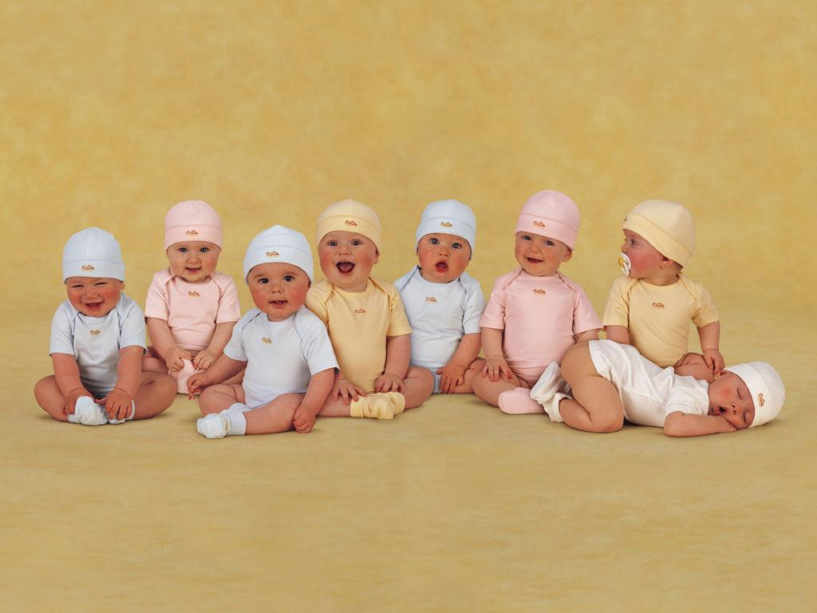
我拒菸 我驕傲

